Slide 1
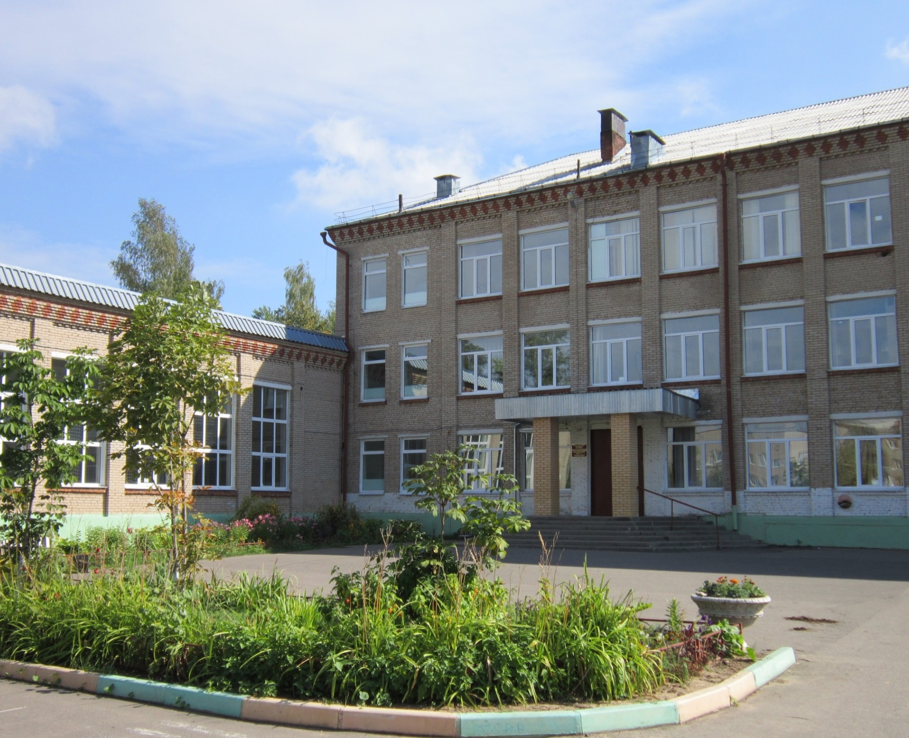
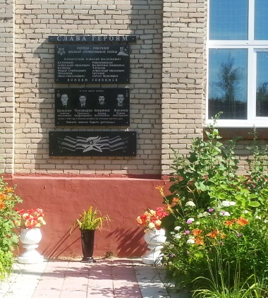
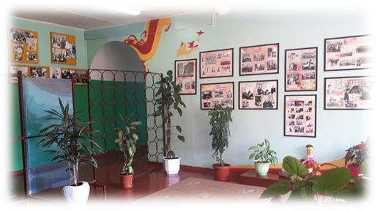
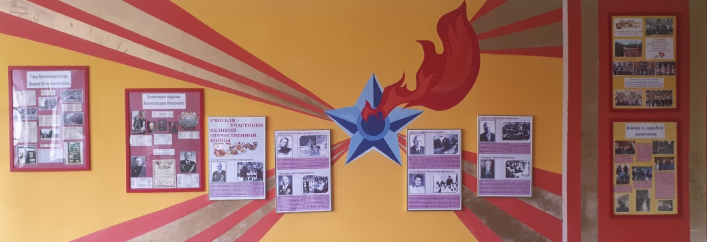
Муниципальное бюджетное общеобразовательное учреждение
«Краснозаводская средняя общеобразовательная школа №1»
ПРОЕКТ «Школа –
краеведческий музей»

Slide 2
Из истории создания школьного краеведческого музея
1 сентября 1965 года начала свой жизненный путь Краснозаводская средняя общеобразовательная школа №1. С первых дней обучения детей, в школе проводилась серьезная работа по патриотическому воспитанию юного поколения. Началась поисково-исследовательская работа:
Изучение истории родного города;
Земляков, жизнь которых вписала славные страницы не только в летопись своей Малой Родины, но и всего Отечества;
Традиций образования конца XX века.
Это было коллективно-творческое дело, которое возглавили учителя – участники Великой Отечественной войны – победители, мечтавшие о счастливом будущем юного поколения.
В настоящее время эта работа продолжается и ведется с любовью и большой ответственностью. Началась работа над проектом «Школа - краеведческий музей». Возглавила этот проект Домущей Людмила Павловна выпускница, директор, образ жизни которой на протяжении 50 лет связан со школой.
Вся поисково-патриотическая работа нашла свое отражение в делах волонтерского отряда, литературного клуба «Исследователь», исторического клуба «Память сердца» и юных патриотов «Люблю тебя, мой край родной».
Поисковые материалы прошлых лет, воспоминания педагогов, выпускников школы, родителей легли в основу создания экспозиций: «Славим имя твое, Учитель», «У истоков» - школа 70-х годов XX века».
Содружество с музеем Краснозаводского химического завода, с краеведом Самсоновым В.И. помогло создать экспозиции: «История родного города», «Земляки, любившие и прославившие родной край».

Slide 3
Воспоминания и фотоматериалы ветеранов труда, участников Великой Отечественной войны, локальных войн дали возможность открыть комнату Славы, экспозицию «Я помню, я горжусь!».
Сегодня в залах тематических экспозиций проходят экскурсии, где не только выступают экскурсоводы, но и показывают тематические слайд-фильмы, созданные участниками проекта «Школа – краеведческий музей». Стенды подробно рассказывают о событиях прошлого. На торжественных линейках вручают почетные грамоты, георгиевские ленточки. Посещение экспозиции – неотъемлемая часть посвящения в первоклассники, юнармейцев, выпускников, Дней Памяти и Победы.
В год 50-летия школы и 70-летия Победы в Великой Отечественной войне каждый ученик школы стал участником проекта «Память жива в каждой Российской семье». Установлена Памятная доска учителям – участникам Великой Отечественной войны и выпускникам школы, выполнившим свой служебный долг.
Выпущенный юбилейный альбом «50 славных лет», в основу которого легли результаты поисковой работы, материалы со стендов музея, воспоминания и фотодокументы, стал достоянием каждого классного руководителя путеводным справочником при проведении патриотических классных часов и родительских собраний, где как в фокусе пересеклись все нити поисково-краеведческой работы школьного музейного совета.
Реализация проекта «Школа – краеведческий музей» дает нам право сказать «Нам есть что любить, нам есть чем гордиться!»
Совет школьного краеведческого музея –
члены клубов «Память сердца», «Исследователь»,
«Люблю тебя, мой край родной» и волонтерского отряда

Slide 4
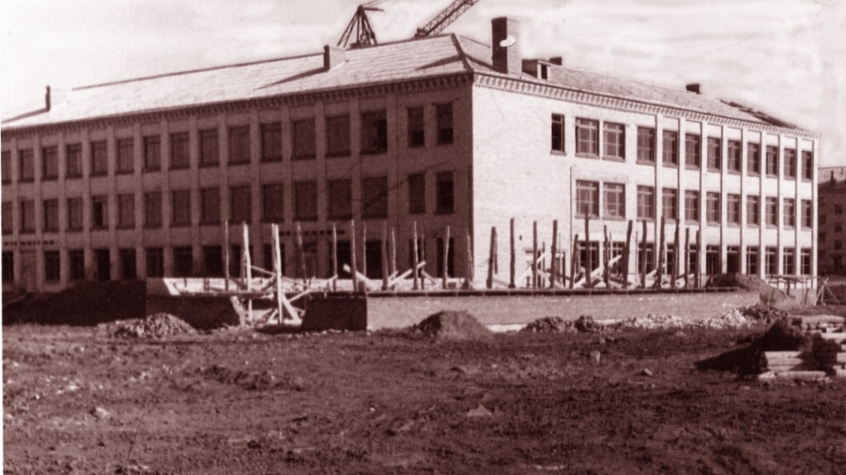
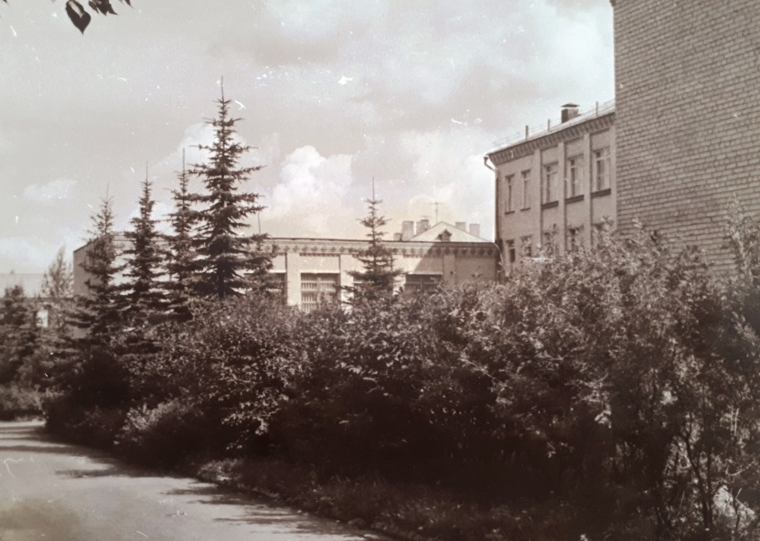
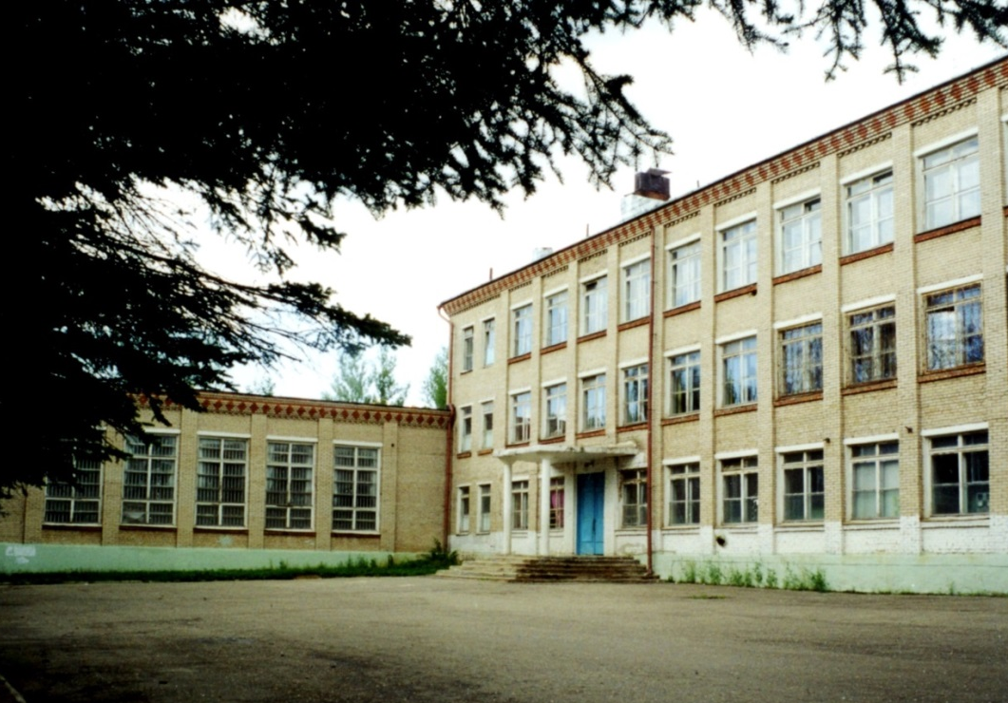
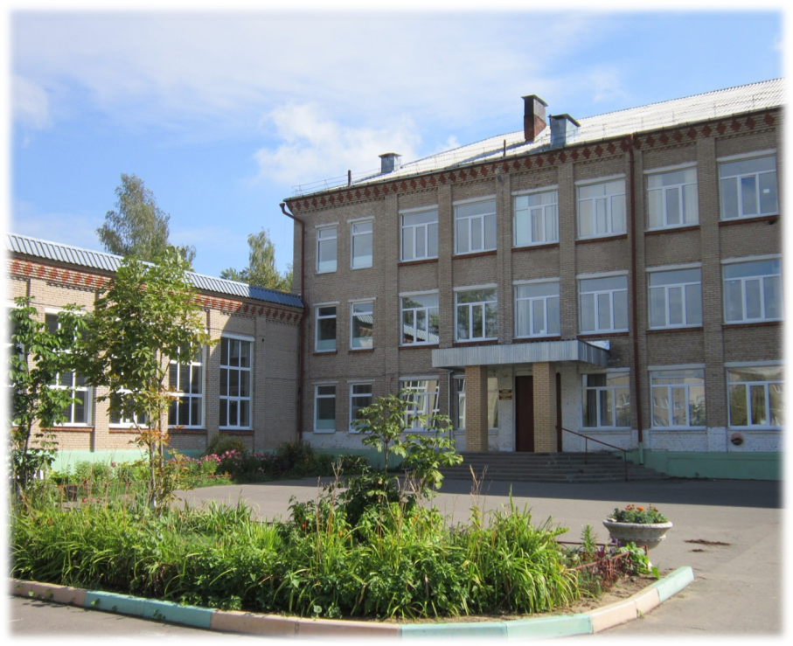
1 сентября 1965 года начала свой жизненный путь
Краснозаводская средняя общеобразовательная школа №1

Slide 5
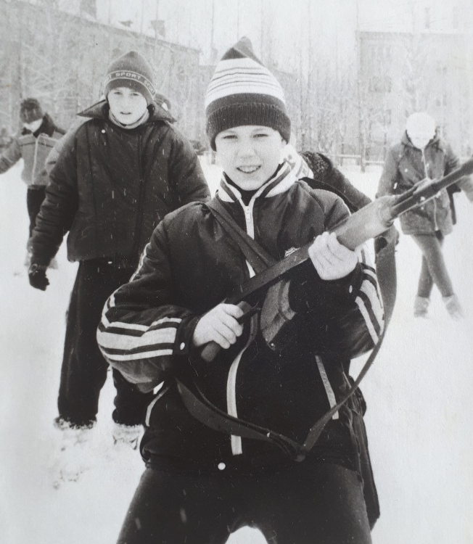
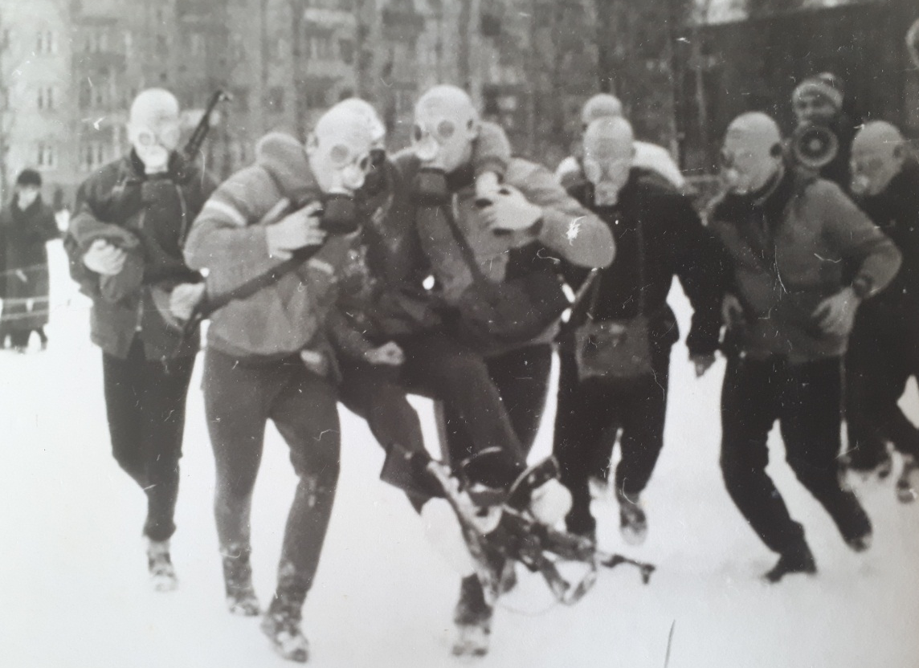
С первых дней обучения детей, в школе проводилась серьезная работа по патриотическому воспитанию юного поколения

Slide 6
Началась поисково-исследовательская работа:
Изучение истории родного города;

Slide 7
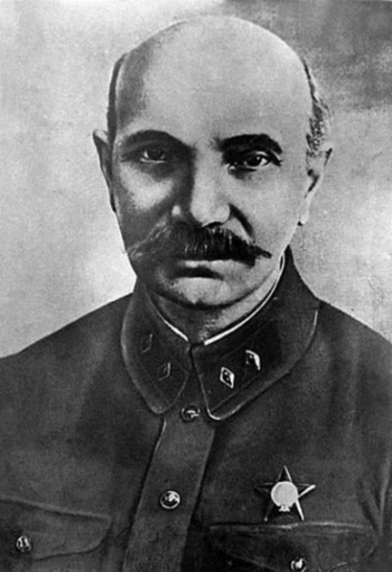
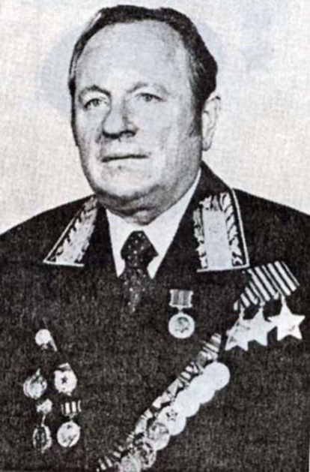
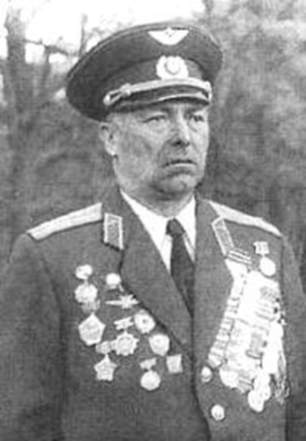
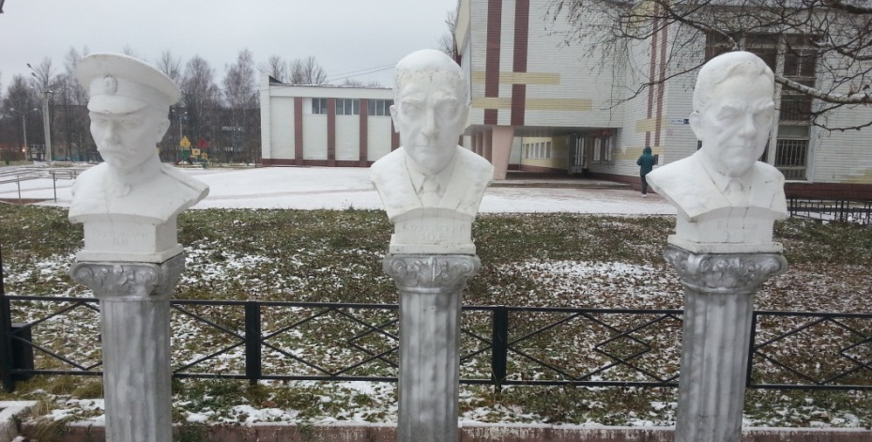
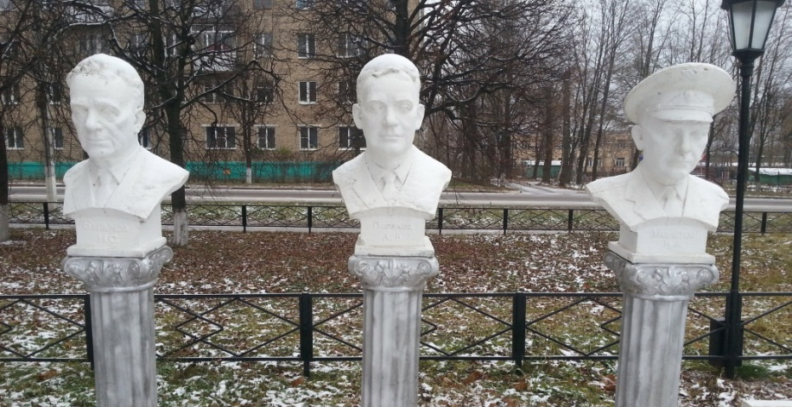
2. Земляков, жизнь которых вписала славные страницы не только в летопись своей Малой Родины, но и всего Отечества;

Slide 8
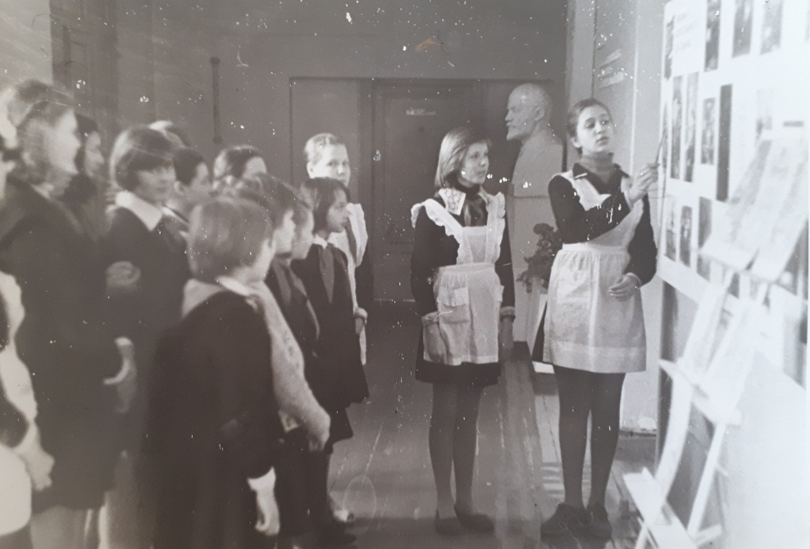
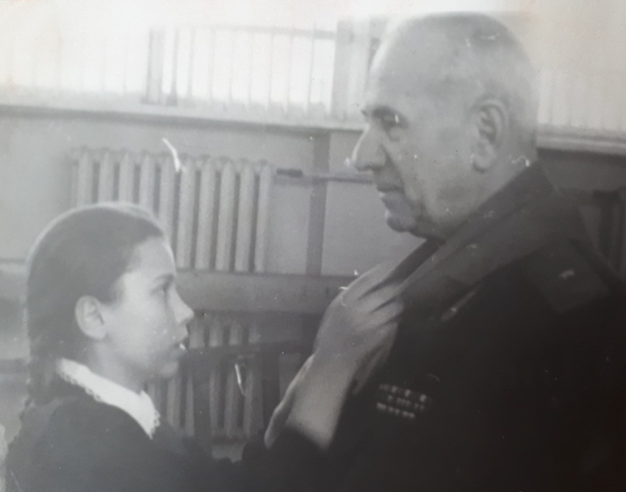
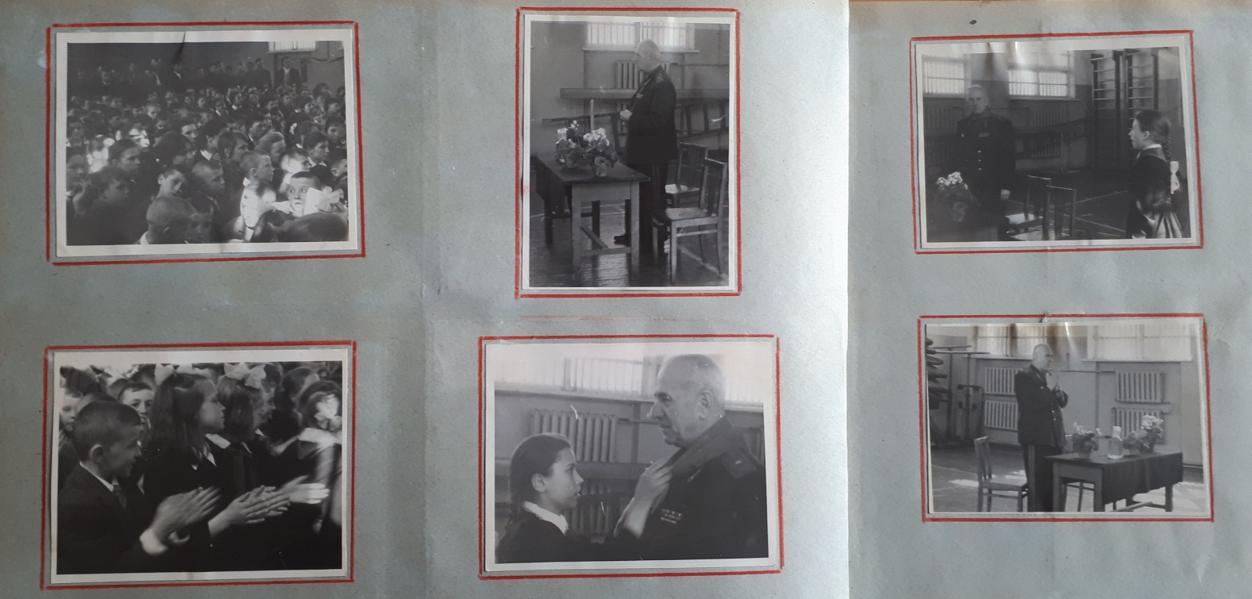
3. Традиций образования конца XX века

Slide 9
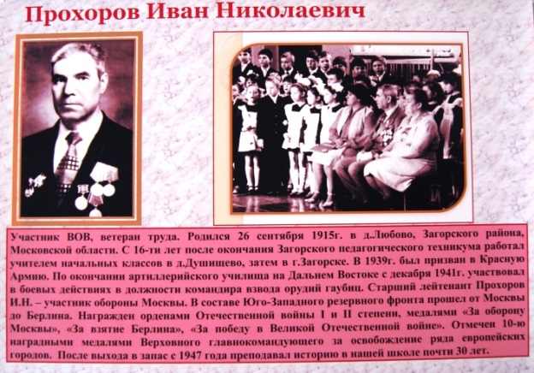
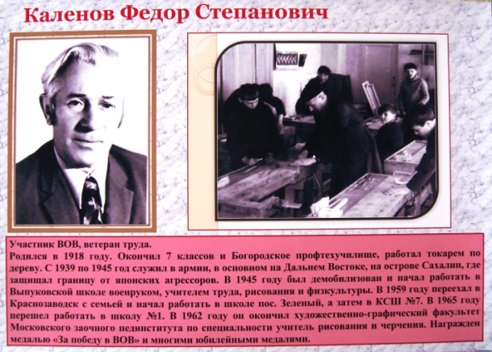
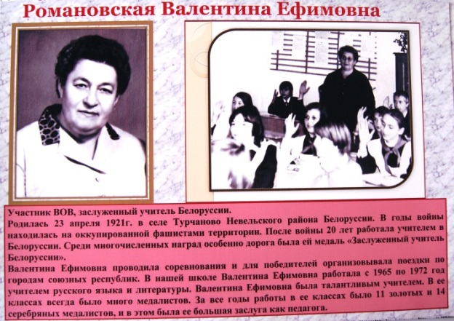
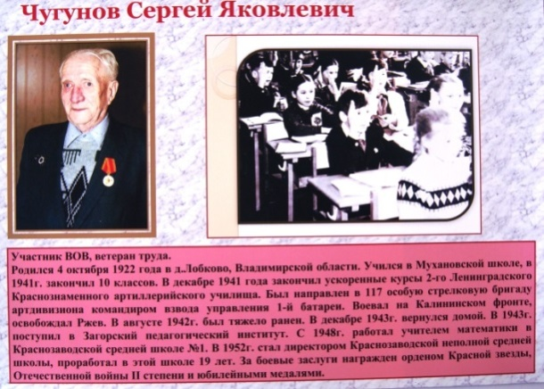
Это было коллективно-творческое дело, которое возглавили учителя – участники Великой Отечественной войны – победители, мечтавшие о счастливом будущем юного поколения

Slide 10
Руководитель проекта
«Школа – краеведческий музей»
Домущей Людмила Павловна, вся жизнь которой без преувеличения связана со школой. Её выпускница, золотая медалистка, Отличник народного образования она вот уже 45 лет работает в стенах родной школы, 30 лет из которых – директором.

Slide 11
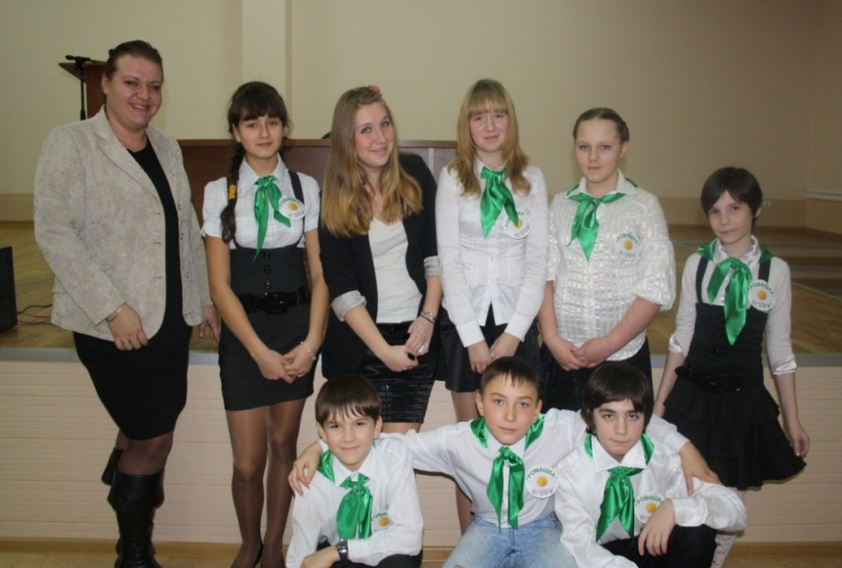
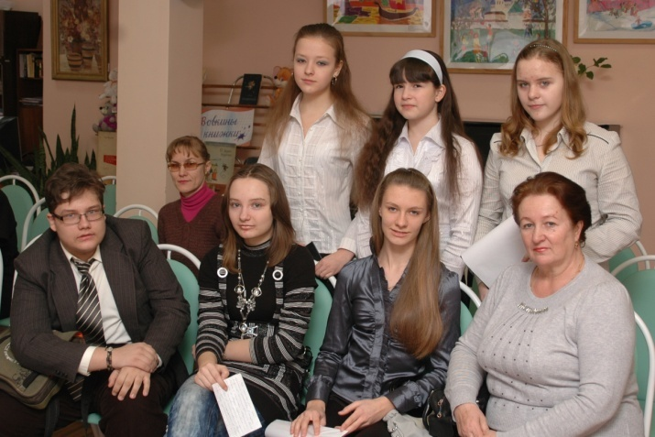
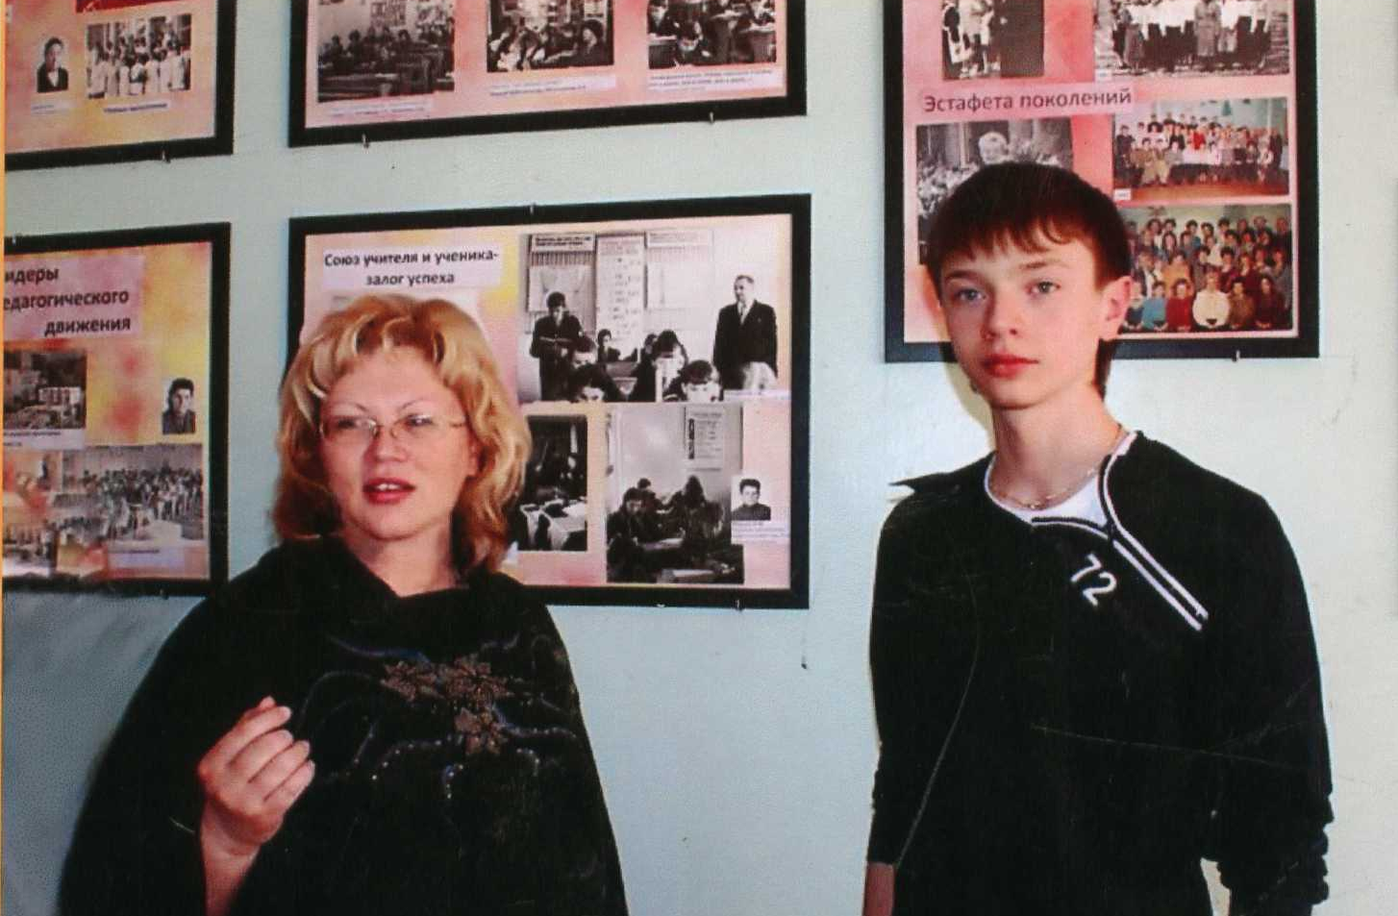
Вся поисково-патриотическая работа нашла свое отражение в делах школьного волонтерского отряда, литературного клуба «Исследователь», исторического клуба «Память сердца» и клуба юных патриотов «Люблю тебя, мой край родной»

Slide 12
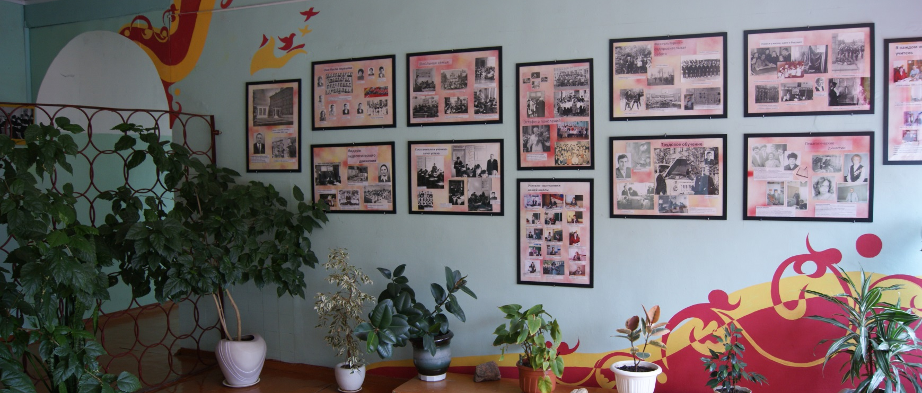
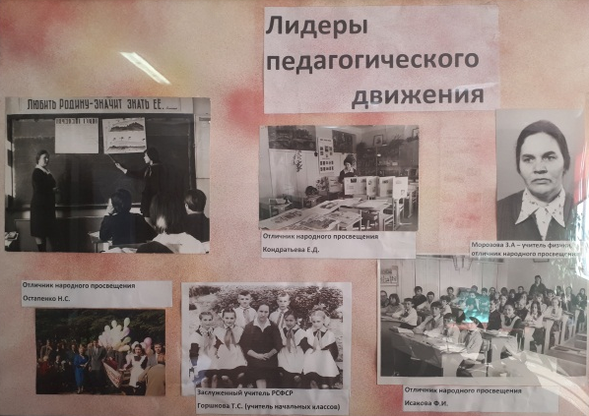
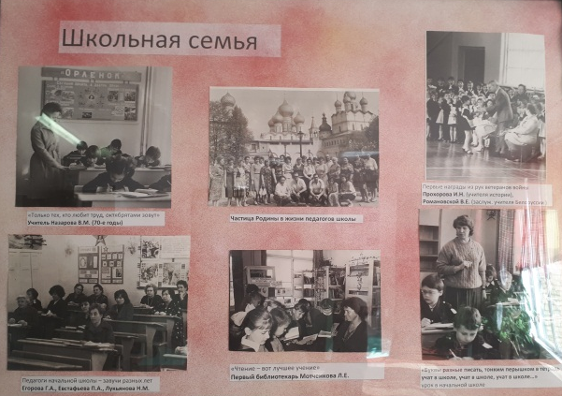
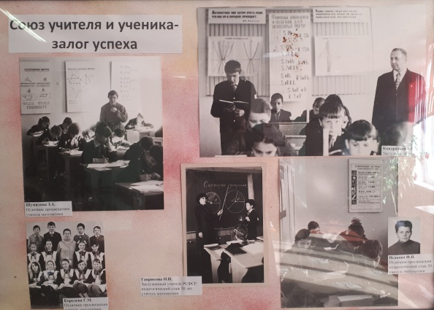
Поисковые материалы прошлых лет, воспоминания педагогов, выпускников школы, родителей легли в основу создания экспозиций:
«Славим, Учитель, имя твоё!»

Slide 13
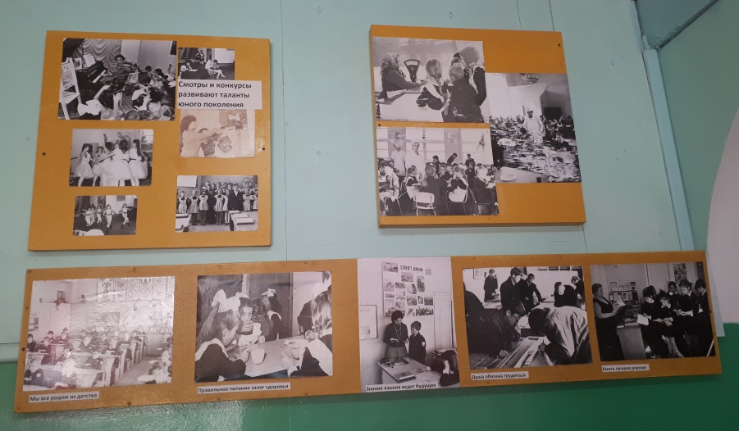
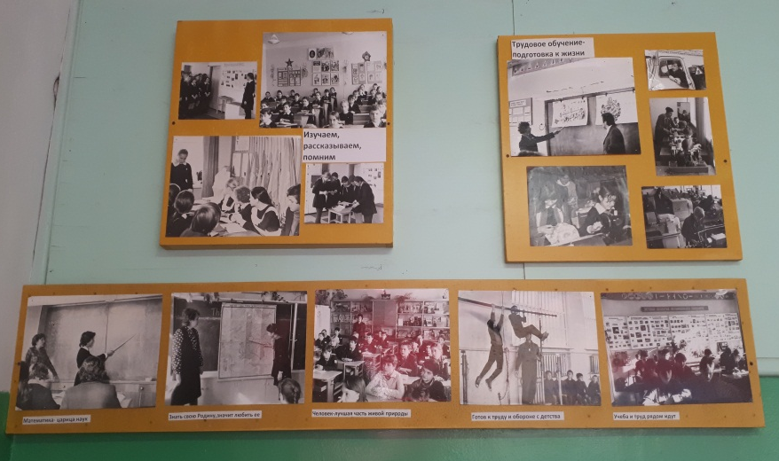
«У истоков»
школа 70 – 80-х годов ХХ века

Slide 14
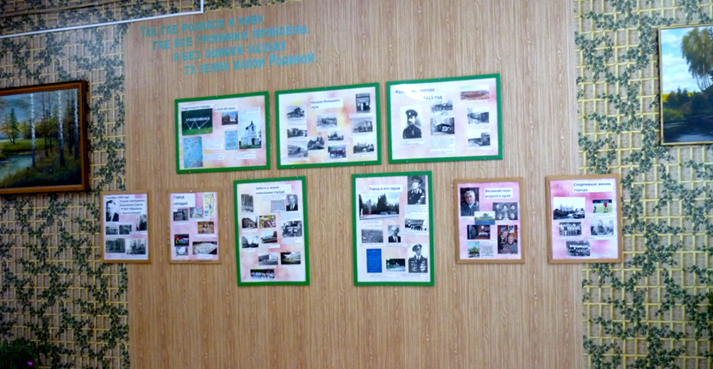
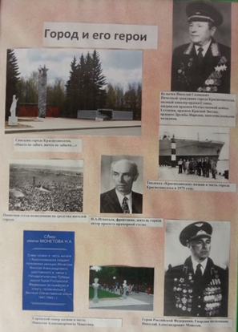
Содружество с музеем Краснозаводского химического завода,
с краеведом Самсоновым В.И. помогло создать экспозиции:
«История родного города»;
«Земляки, любившие и прославившие родной край»

Slide 15
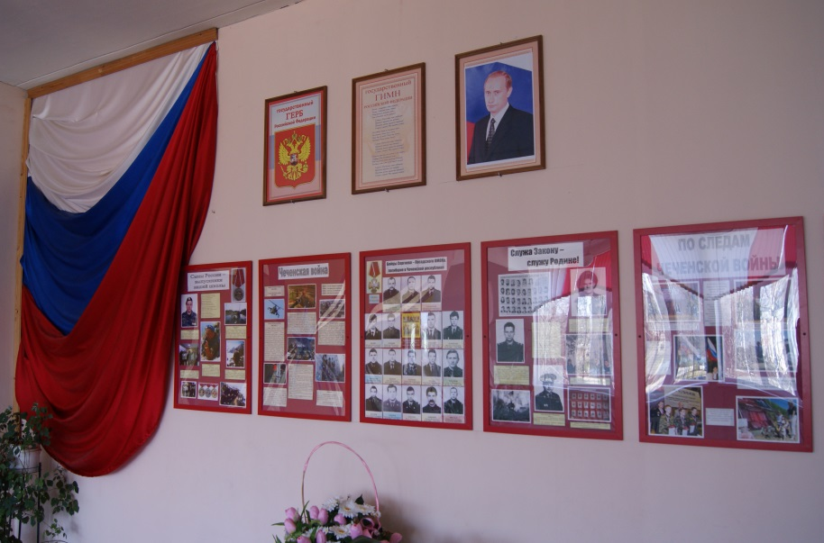
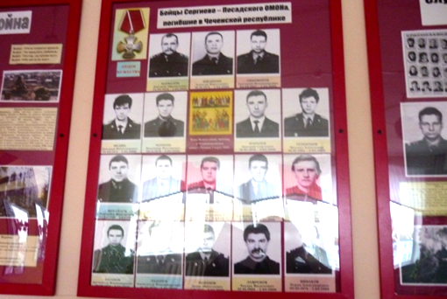
Воспоминания и фотоматериалы ветеранов труда,
участников Великой Отечественной войны, локальных войн
дали возможность открыть экспозицию «Я помню! Я горжусь!»

Slide 16
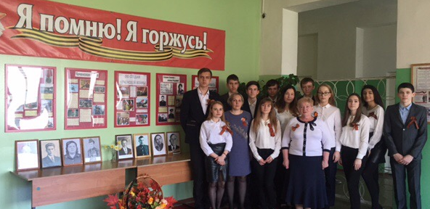
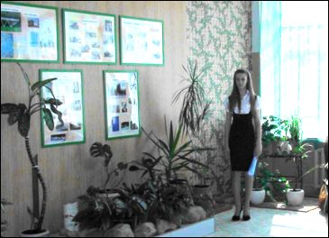
В залах тематических экспозиций проходят экскурсии,

Slide 17
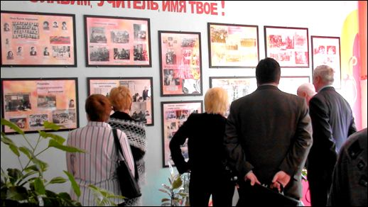
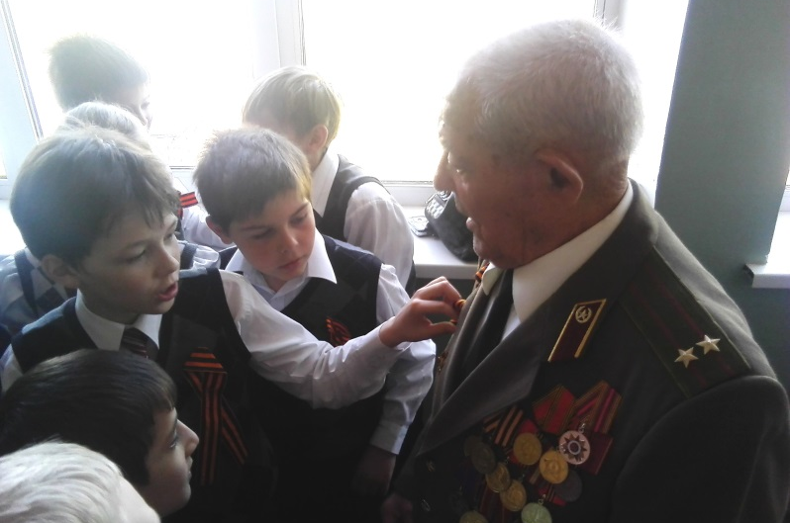
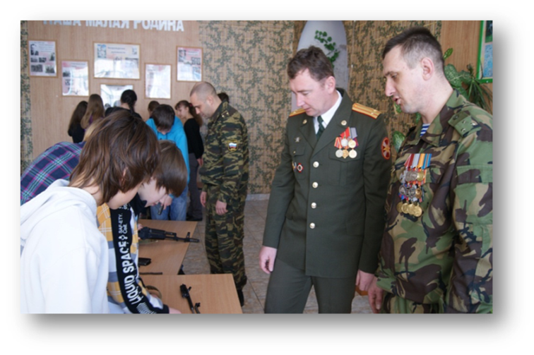
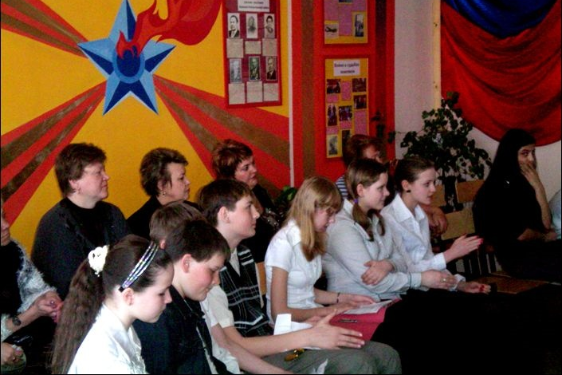
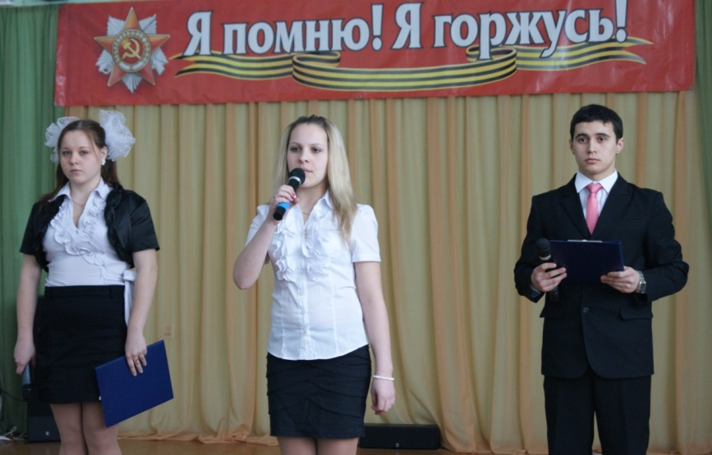
тематические уроки, просмотр слайд фильмов, созданных участниками проекта «Школа – краеведческий музей»

Slide 18
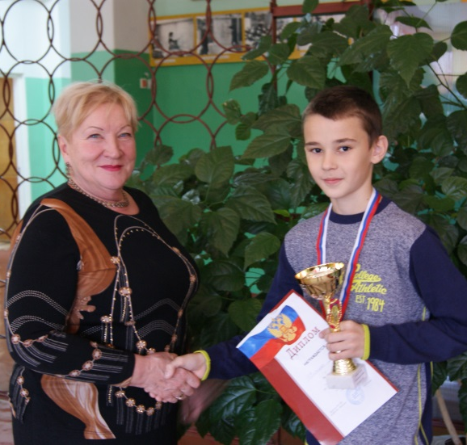
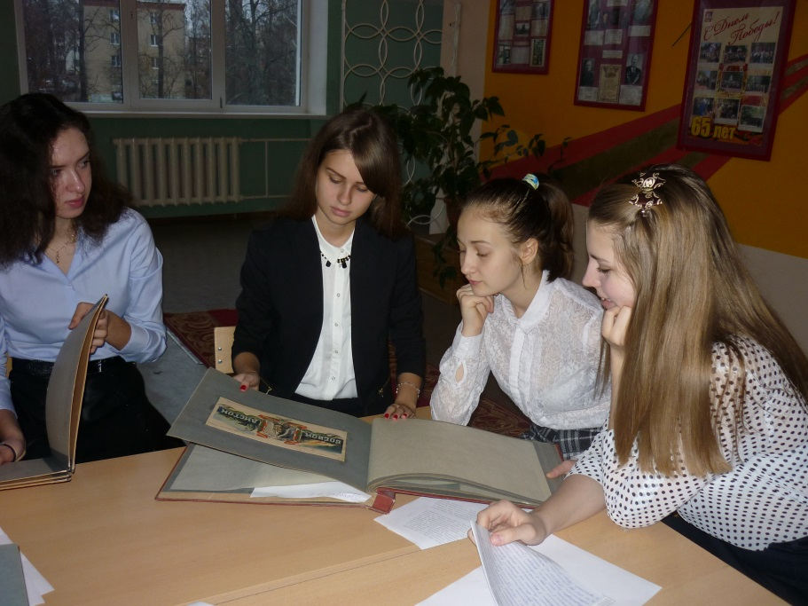
Стенды подробно рассказывают о событиях истории прошлого. На торжественных линейках вручают почетные грамоты, георгиевские ленточки

Slide 19
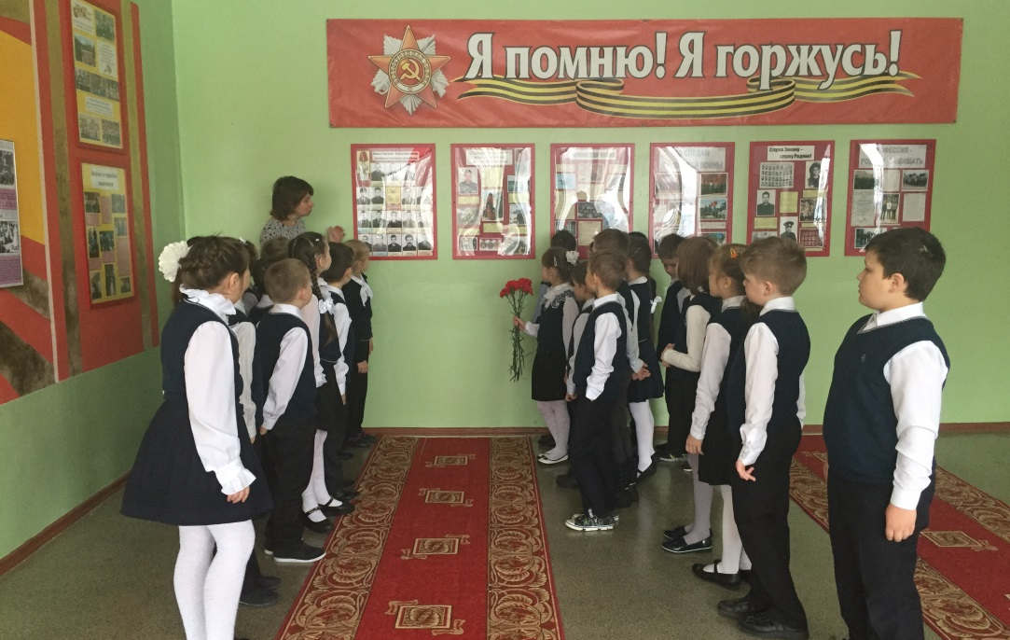
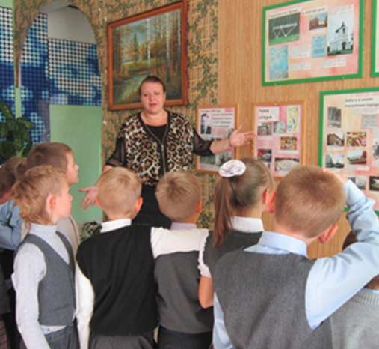
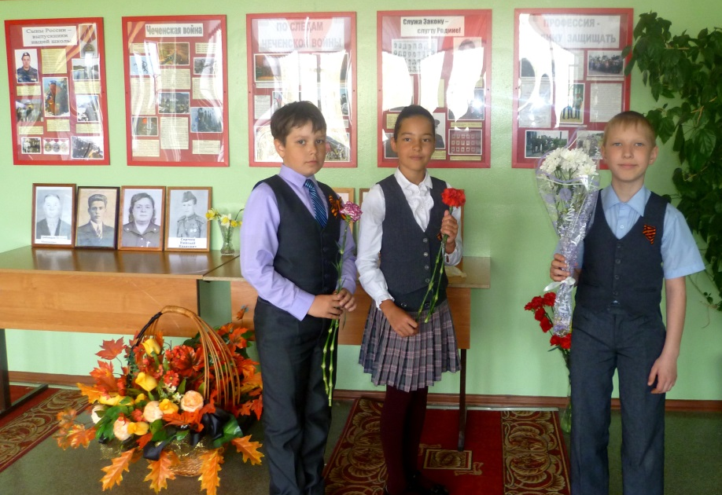
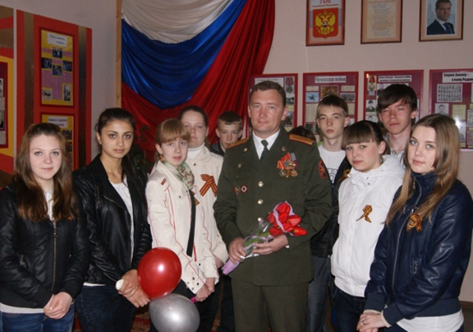
Посещение экспозиции – неотъемлемая часть посвящения в первоклассники, юнармейцы, проведения Дней Памяти и Победы

Slide 20
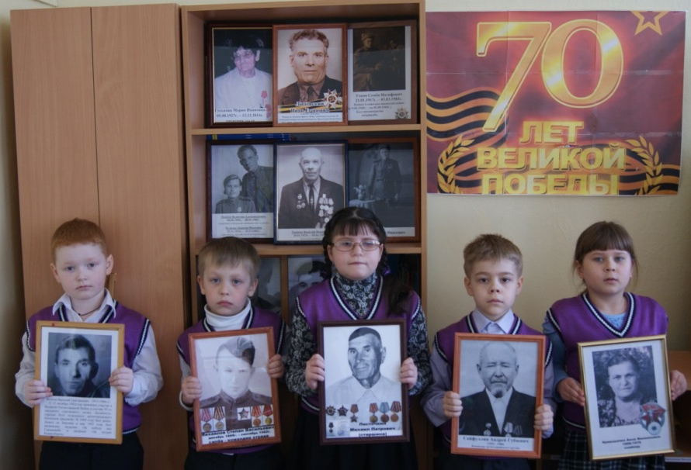
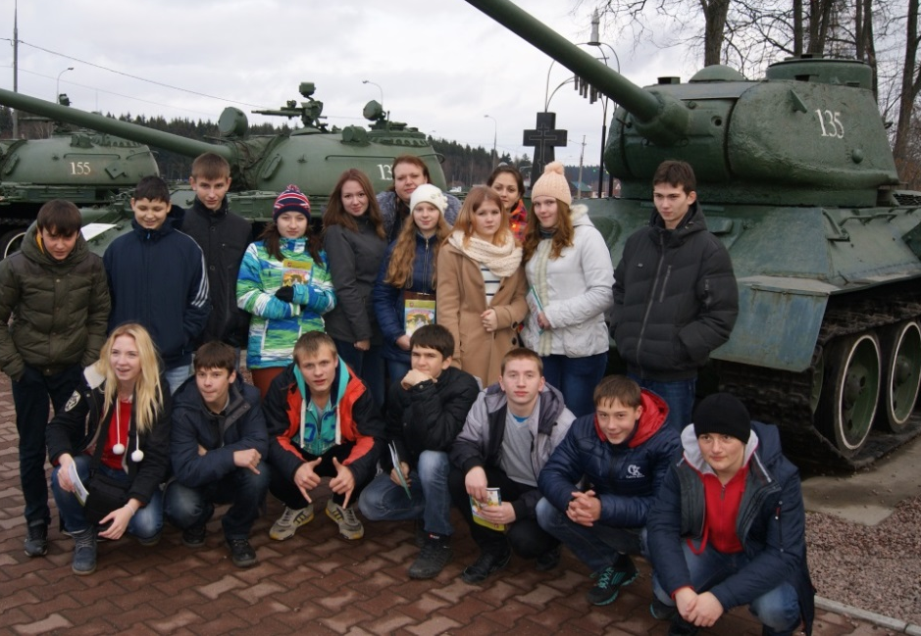
В год 50-летия школы и 70-летия Победы в Великой
Отечественной войне каждый ученик школы стал участником
проекта «Память жива в каждой Российской семье»

Slide 21
Установлена Памятная доска учителям – участникам ВОВ и выпускникам школы, выполнившим свой служебный долг

Slide 22
Юбилейный альбом «50 славных лет», стал достоянием каждого классного руководителя, путеводным справочником при проведении патриотических классных часов и родительских собраний, где как в фокусе пересеклись все нити поисково-краеведческой работы школьного музейного отряда

Slide 24
Реализация проекта «Школа – краеведческий музей» дает нам право сказать «Нам есть что любить, нам есть чем гордиться!»

